Slide 1
CORRECCIÓ EXERCICIS

Slide 2
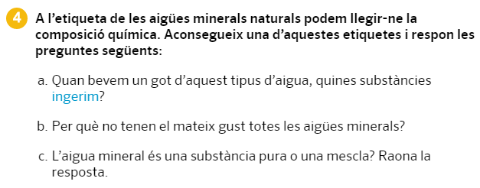
CORRECCIÓ EXERCICIS

Slide 3
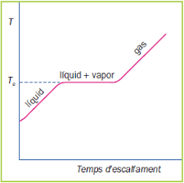
CORRECCIÓ EXERCICIS

Slide 4
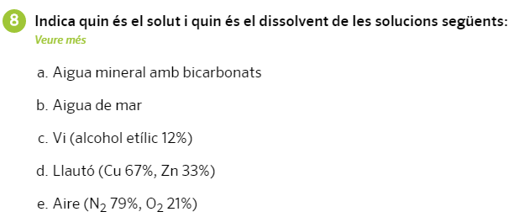
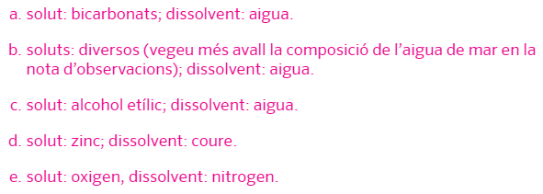
CORRECCIÓ EXERCICIS

Slide 5
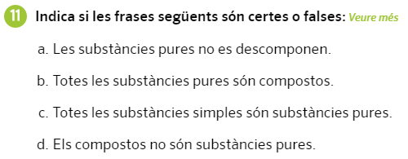
CORRECCIÓ EXERCICIS

Slide 6
CORRECCIÓ EXERCICIS

Slide 7
CORRECCIÓ EXERCICIS

